Slide 1
PART 02
小组成员分工

Slide 2
徐雪莹工作
服务器配置
阿里云MQTT服务器安全组配置、域名申请、SSL证书配置
下行数据发送模块
通过小程序端切换开关或更改设置将命令发送至服务器，由上行设备读取命令，实现小程序端对设备端的远程控制
设置页面和详情页面的页面设计
见全部页面展示页
硬件原型部分搭建
见硬件原型设计页

Slide 3
宋蚺工作
具有注册、登陆、通过手机号重置用户名与密码的功能，并在相应步骤给予应有反馈与提示。登陆成功后方能进入主页。
用户登录模块
上行数据接收模块
连接服务器，订阅设备上行数据topic，并对来自设备端的信息进行处理和显示。
登录页面和主页页面的页面设计
见全部页面展示页
硬件原型部分搭建
见硬件原型设计页

Slide 4
PART 03
软件系统设计
微信小程序

Slide 5
软件实现功能
与服务器
通信模块
用户登录
模块
下行数据
发送模块
上行数据
接收模块

Slide 6
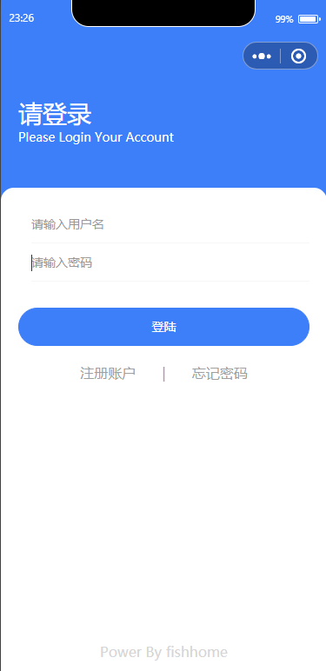
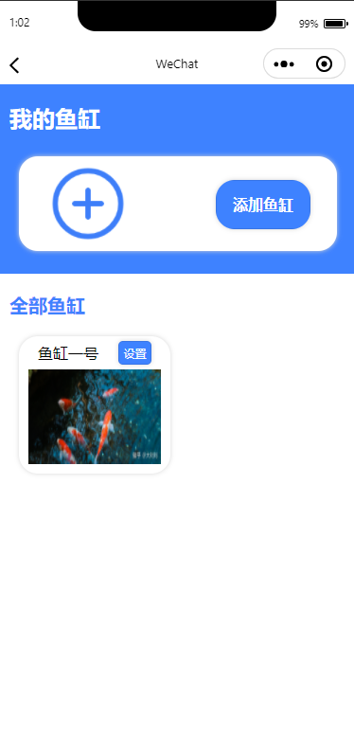
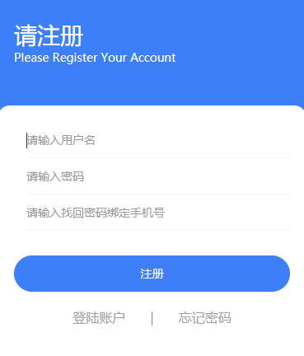
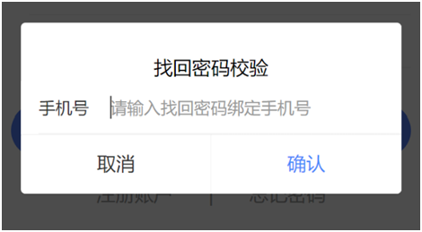
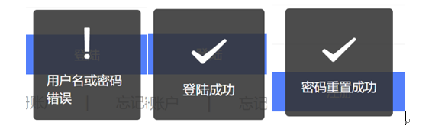
用户登录模块
具有注册、登陆、通过手机号重置用户名与密码的功能，并在相应步骤给予应有反馈与提示。登陆成功后方能进入主页。
跳转

Slide 7
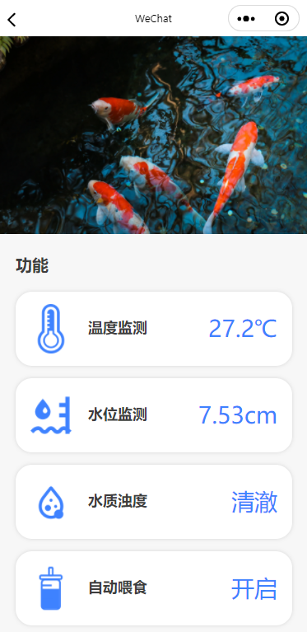
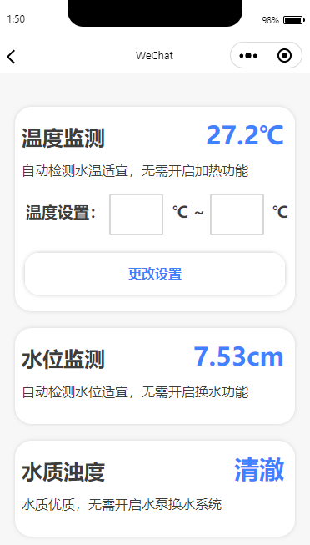
上行数据接收模块
订阅上行数据topic，将接收消息与一般数据的绑定，并对其进行简单的逻辑处理，和类型转换，再加以显示。实现小程序端对设备端数据在设置页面和详情页面的有效显示。

Slide 8
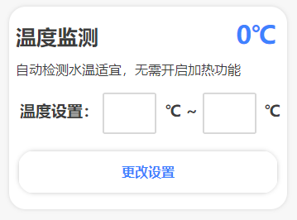
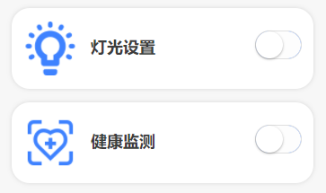
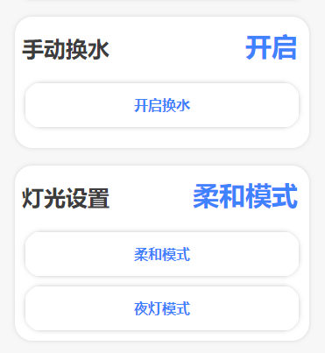
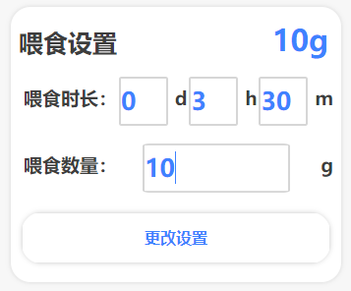
下行数据发送模块
通过小程序端切换开关或更改设置将命令发送至服务器，由上行设备读取命令，实现小程序端对设备端的远程控制。

Slide 9
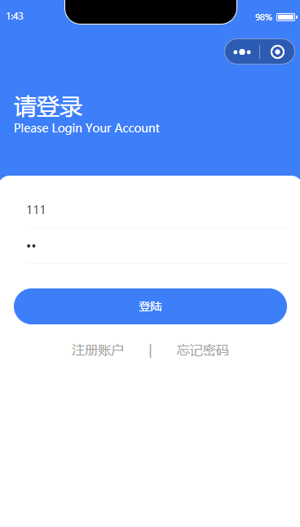
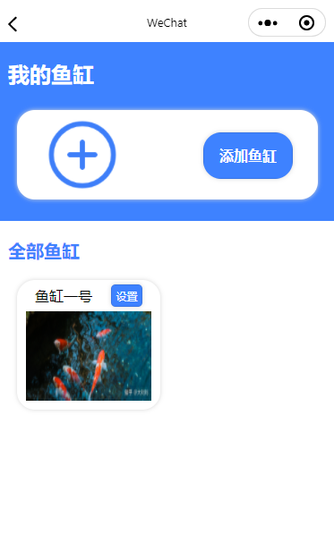
全部页面展示

Slide 10
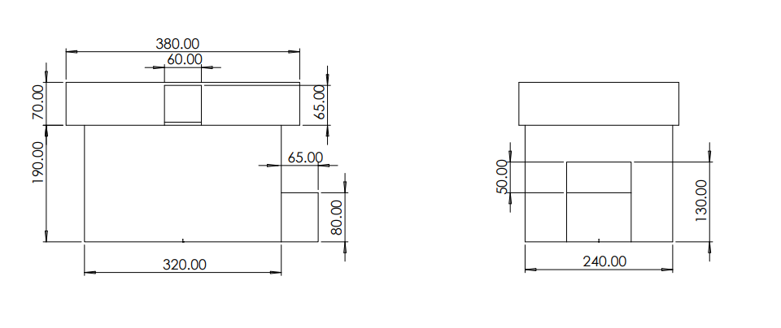
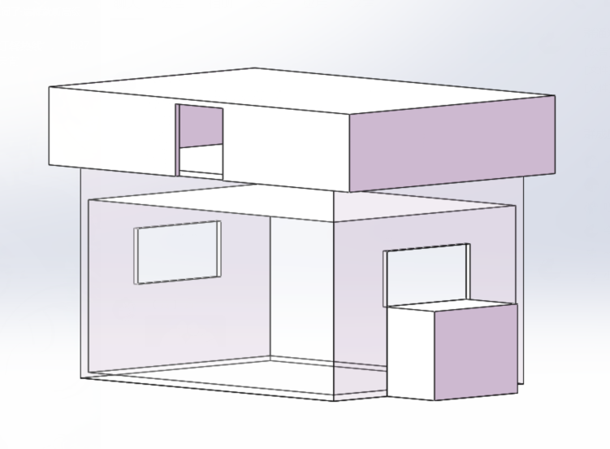
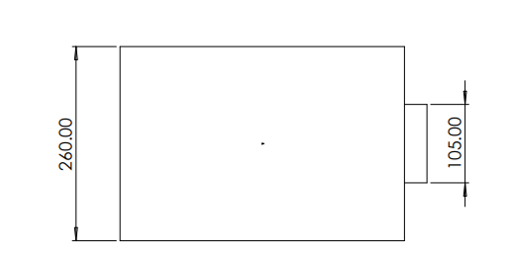
硬件原型设计

